Slide 1
Geschichte in fünf Amerikanische Revolution (1765 – 1783)

Slide 2
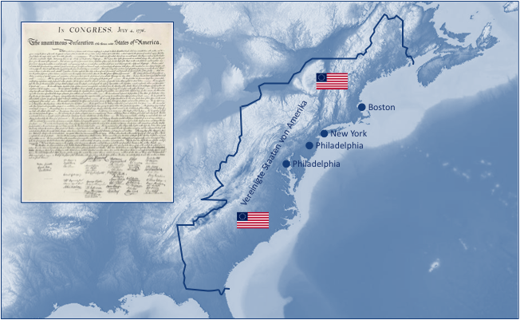
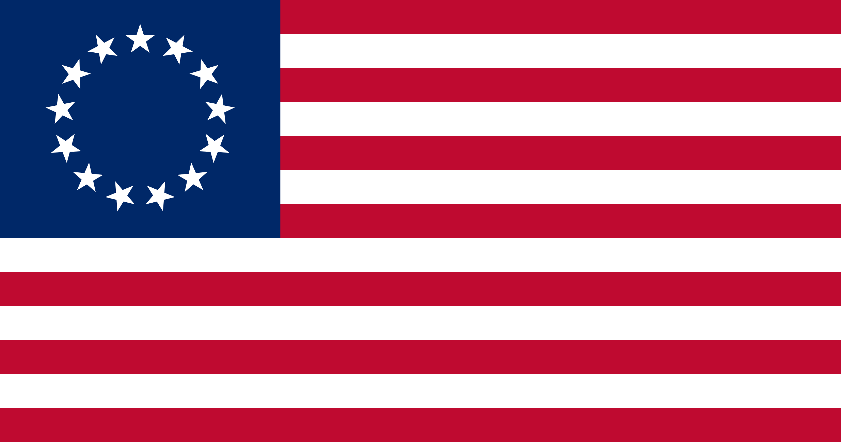
Überblick
Die Beteiligten
Großbritannien
Amerikanische Kolonien / Vereinigte Staaten von Amerika
Datum
1765 – 1783
Ort
Nordamerika
Beginn
Erster Kongress der amerikanischen Kolonien
Ende
Anerkennung der amerikanischen Unabhängigkeit durch Großbritannien im Frieden von Paris
Frankreich
Spanien
Niederlande

Slide 3
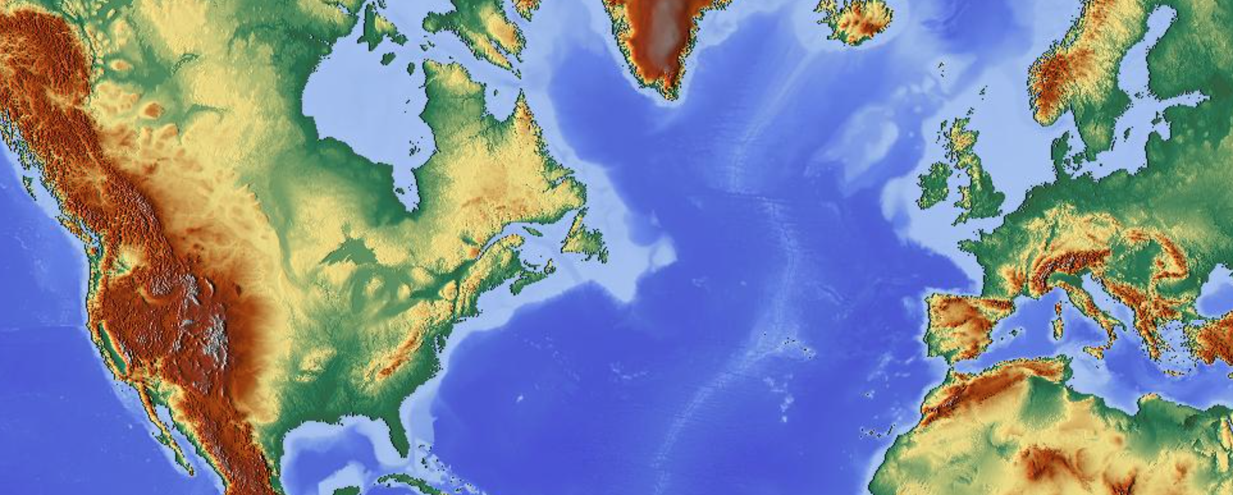
Hintergrund
Amerikanische Kolonien
Großbritannien
Unabhängige & liberale Mentalität
Streben nach Eigenständigkeit & Selbstbestimmung
Notwendigkeit der britischen Schutzmacht entfällt nach dem Untergang des französischen Kolonialreichs in Nordamerika
Frankreich ist nach dem gewonnen Franzosen & Indianerkrieg (1754-1763) aus Nordamerika verdrängt
Hohe Verschuldung als Folge des Franzosen- & Indianerkrieges / Siebenjährigen Krieges
Optimierungsstreben der staatlichen Einnahmequellen in Britisch-Amerika durch Steuer- & Handelsgesetze zum Schuldenabbau

Slide 4
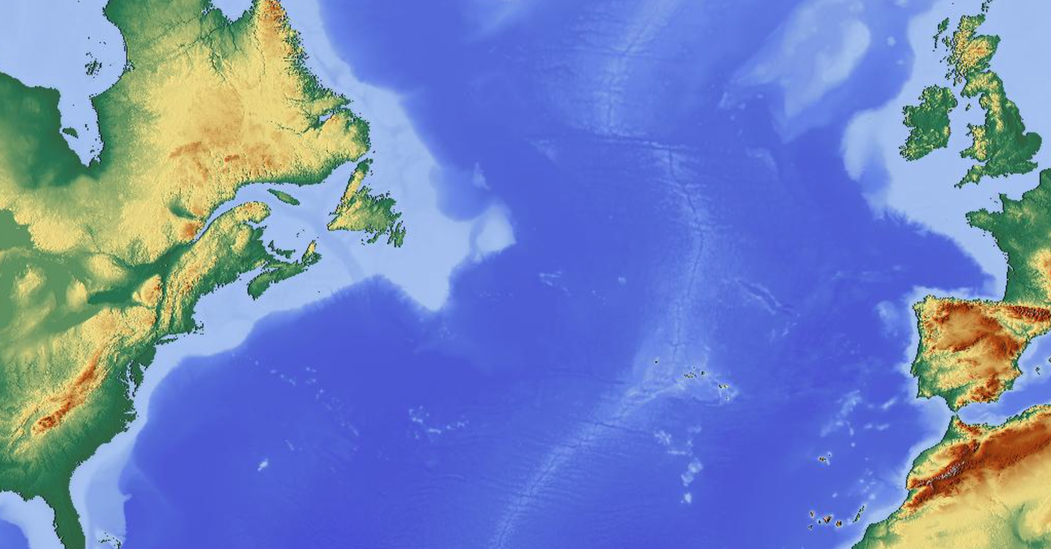
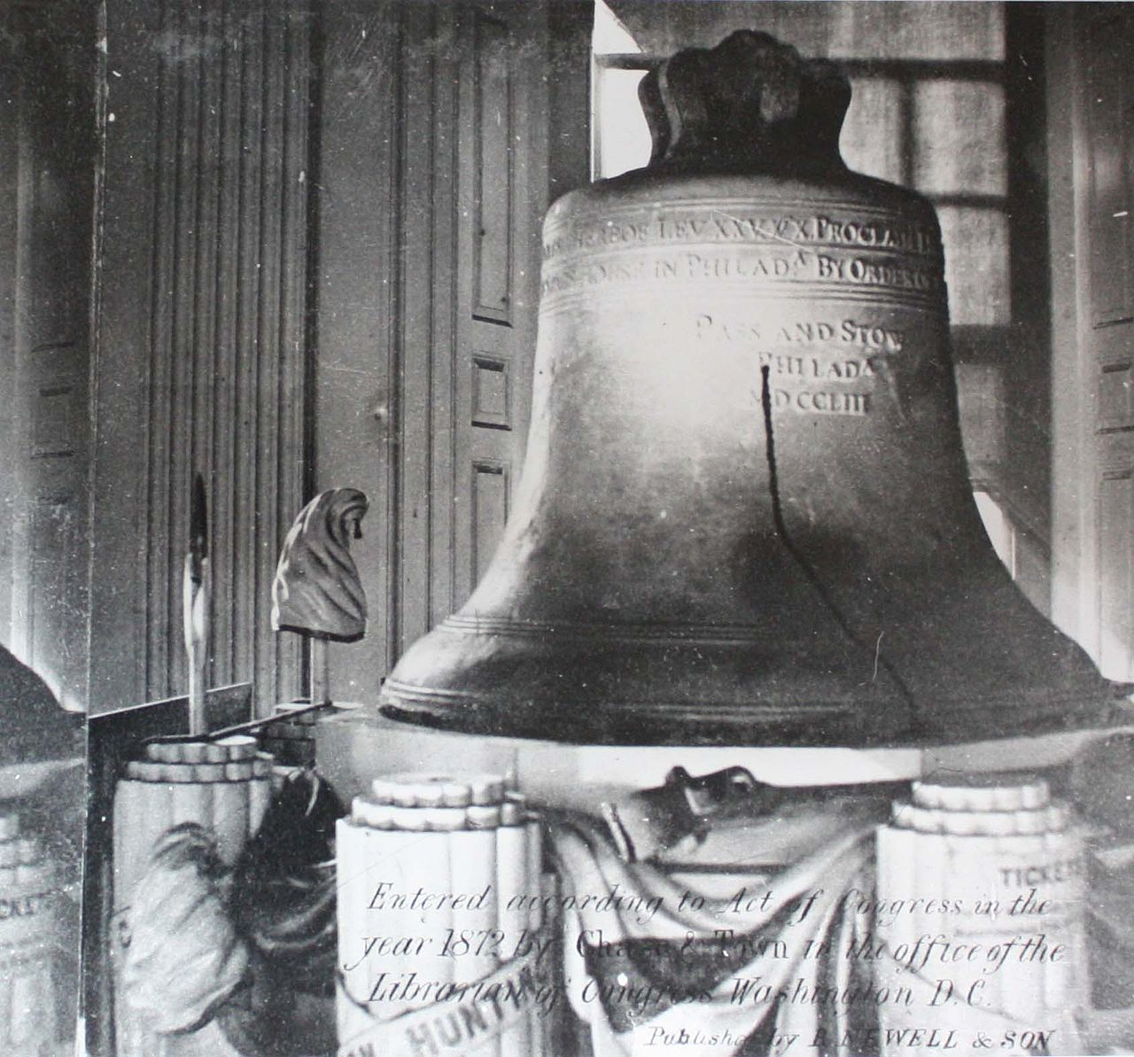
Verlauf
1752: Die Liberty Bell mit der biblischen Inschrift „Proclaim LIBERTY throughout all the land unto all the inhabitants thereof.“ wird gegossen & in Philadelphia aufgehängt
22. März 1765: Mit dem Stamp Act erlässt das britische Parlament zum ersten Mal Steuern, welche die breite Masse der Bevölkerung in Amerika betreffen
London
Boston
Philadelphia
New York
18. März 1966: Nach anhaltenden Protesten wird der Stamp Act aufgehoben, aber der Declaratory Act erlassen, nach dem das Recht der brit. Regierung für die Erhebung von Steuern festschreibt
07. – 25. Okt. 1765: Kongress der amerikanischen Kolonien erklärt seine Loyalität zum britischen König, verurteilt aber die Einführung von Steuern ohne Mitbestimmungsrecht („No taxation without representation“)
02. Juni 1767: Townsend Acts zur Besteuerung zahlreicher Güter des tägl. Bedarfs – Gesetze werden am 05. März 1770 mit Ausnahme der Teesteuer zurückgenommen

Slide 5
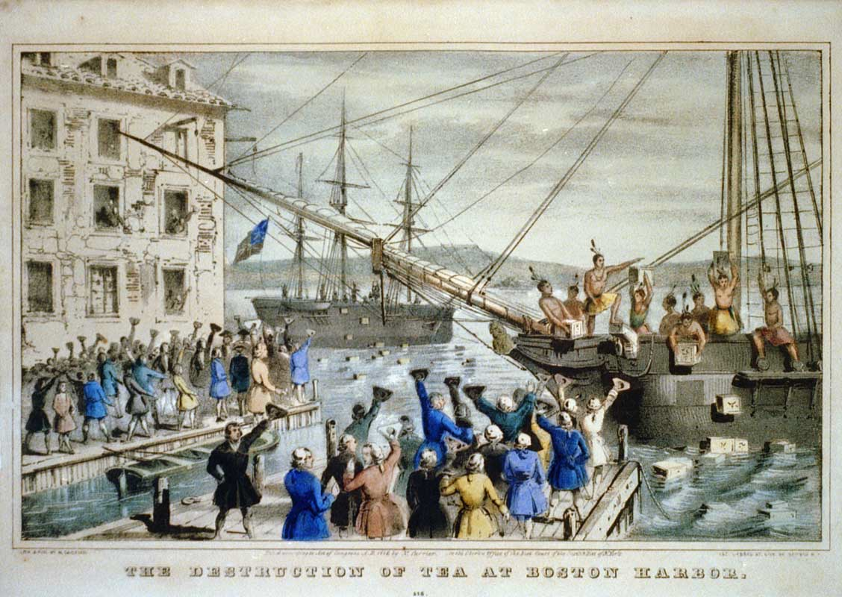
Verlauf
05. März 1770: 5 protestierende Amerikaner werden von brit. Truppen im sogenannten Massaker von Bosten erschossen
10. Mai 1773: Mit dem Tea Act wird der Tee der East Indian Company subventioniert & nordamerikanische Händler benachteiligt
16. Dez. 1773: In der Boston Tea Party vernichten Amerikaner die Teeladungen von drei Schiffen
London
Boston
Philadelphia
New York
Jan. – Apr. 1774: Brit. Parlament beschließt die Coercive Acts / Intolerable Acts (Boston Port Act, Massachusetts Government Act, Administration of Justice Act & Quartering Act)
05. Sep. – 26. Okt. 1774: Erster Kontinentalkongress erklärt die Intolerable Acts für verfassungswidrig, beschließt die Bildung einer unabhängigen Regierung & die Aufstellung von Milizen

Slide 6
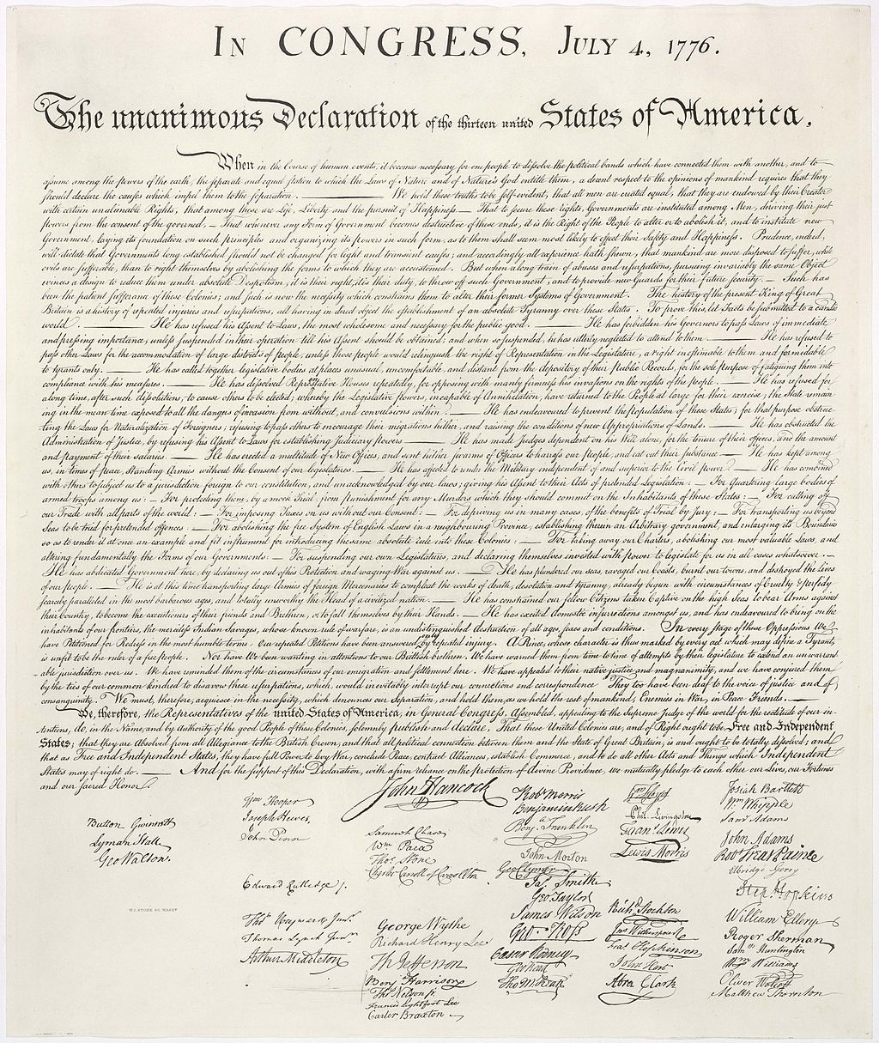
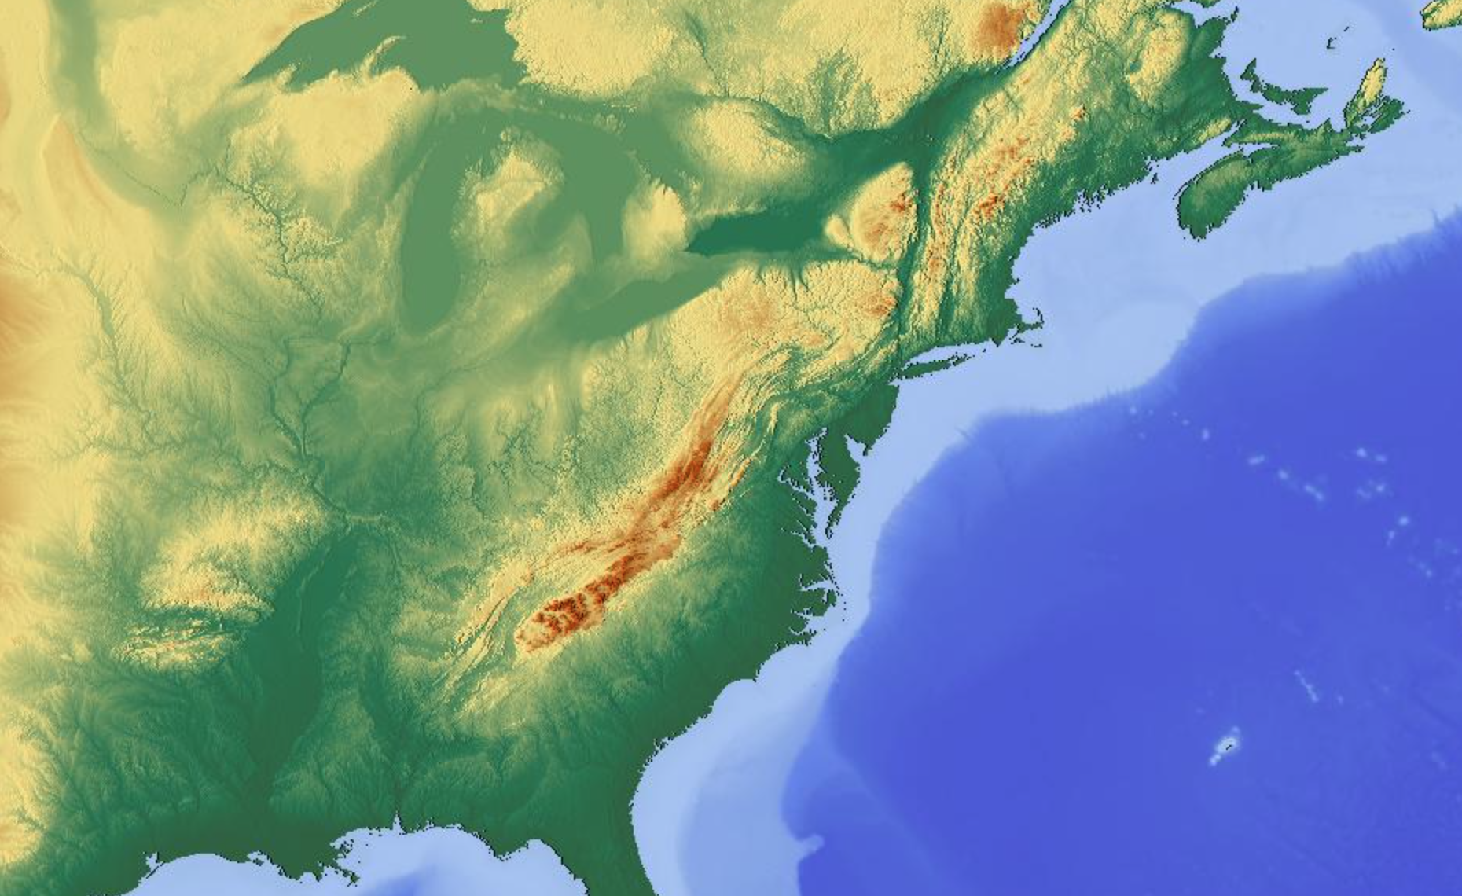
Verlauf
19. Apr. 1775: Mit den Schlachten von Lexington & Concord beginnt der Amerikanische Unabhängigkeitskrieg
10. Juli 1775: Der Zweite Kontinentalkongress beschließt den Verteidigungszustand, ernennt George Washington zum Oberbefehlshaber & richtet die Olivenzweigpetition vergeblich an den britischen König
Boston
New York
13 Kolonien in Britisch-Amerika
Philadelphia
Vereinigte Staaten von Amerika
Philadelphia
17. März 1776: Nachdem britische Truppen Bosten evakuieren sind die 13 Kolonien weitestgehend unter amerikanischer Kontrolle
04. Juli 1976: Der Zweite Kontinentalkongress nimmt die Unabhängigkeitserklärung an

Slide 7
Verlauf
05. Juli 1777: Briten erobern Fort Ticonderoga
16. Aug. – 07. Okt. 1777: Amerikanische Erfolge in den Schlachten von Saratoga, die als Wendepunkt des Krieges gelten
26. Sep. 1777: Briten erobern Philadelphia
Boston
Dez. 1778 – Aug. 1780: Erfolgreiche britische Kampagne in den südlichen Staaten ohne entscheidenden Sieg
New York
Vereinigte Staaten von Amerika
Philadelphia
Philadelphia
06. Feb. 1778: Mit französisch-amerikanischem Bündnis wird die britische Seeherrschaft bedroht
05. Sep. – 19. Okt 1781: Amerikanisch-französische Streitkräfte siegen entscheidend in der Seeschlacht von Chesapeake Bay & der Schlacht von Yorktown
03. Sep. 1783: Durch den Frieden von Paris endet der Krieg & Großbritannien erkennt die Unabhängigkeit der 13 Kolonien an

Slide 8
Folgen
Gründung der Vereinigten Staaten von Amerika
Weitere Entwicklung der USA in politischer, gesellschaftlicher & territorialer Hinsicht
Amerikanische Revolution ist der Vorreiter für weitere Revolutionen, insb. die Französische Revolution
Ca. 50'000 Loyalisten fliehen in die britischen Kolonien im heutigen Canada
Nach anfänglichem Schock reformiert Großbritannien den politischen & administrativen Bereich & baut das Zweite Empire insb. in Asien auf

Slide 9
www.geschichte-in-5.de

